Slide 1
第一章
绪 论
吉林大学 微型计算机原理与接口技术

Slide 2
1.1 概述
1.1.1 微处理器、微型计算机和微型计算机系统
微型计算机中的运算器和控制器合起来称为中央处理器（CPU）, CPU集成在一块集成电路芯片上，这就是微处理器（Microprocessor），又称微处理机。
微型计算机是由微处理器、主存储器、输入/输出接口电路和系统总线构成。
吉林大学 微型计算机原理与接口技术

Slide 3
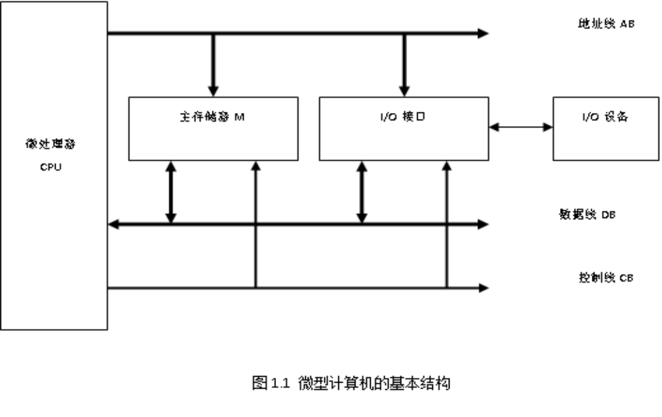
吉林大学 微型计算机原理与接口技术

Slide 4
系统总线：
  数据总线DB(Data Bus)
  地址总线AB(Address Bus)
  控制总线CB(Control Bus)。
吉林大学 微型计算机原理与接口技术

Slide 5
1.1.2 微型计算机主要性能指标
1．字长
2．主频
3．主存容量
4．存储速度
吉林大学 微型计算机原理与接口技术

Slide 6
1.2 微型计算机的应用
1、科学计算
2. 信息处理
3. 检测及控制系统与装置
4. 通信
5. 数字多媒体技术
6. 计算机辅助系统
还有什么地方没有用计算机（微机）
吉林大学 微型计算机原理与接口技术

Slide 7
1.3 CISC与RISC结构的微处理器
1. CISC和RISC技术
2. RISC与CISC 的主要区别
3. 典型的RISC与CISC微处理器
吉林大学 微型计算机原理与接口技术

Slide 8
1.4 微处理器及微型计算机发展简况
1.4.1 微处理器的发展
1.4.2 微处理器的发展趋势
吉林大学 微型计算机原理与接口技术

